Slide 1
Թվային սխեմաների իրադարձային տրամաբանական մոդելավորման ծրագրային միջոցի մշակումը և հետազոտումը
Խումբ՝ ՄՍ 729
Ուսանող՝ Ռազմիկ Կարապետյան
Ղեկավար՝ Արթուր Պետրոսյան

Slide 2
Բովանդակություն
Ներածություն
Գրականության ակնարկ
Խնդրի դրվածք
Տեսական առնչություններ
Փորձարարական տեխնիկա
Ստացված արդյունքներ
Եզրակացություն
Գրականության ցանկ
Notes:
1) Behavioral level
2) RTL level - միջռեգիստրային փոխանցումների մակարդակ
3) Gate level - տրամաբանական փականների մակարդակ
4) transistor/electrical level
5) Device level

Slide 3
Ներածություն (1)
Թվային սխեմաների մոդելավորում
Մոդելավորման միջոցների դասակարգումը ըստ մոդելավորման մակարդակների`
Վարքագծային մակարդակ
Միջռեգիստրային փոխանցումների մակարդակ
Տրամաբանական մակարդակ
Սխեմատեխնիկական մակարդակ
Բաղադրիչային մակարդակ

Slide 4
Ներածություն (2)
Թվային սխեմաների տրամաբանական մոդելավորման խնդիրները`
Ինտեգրալ սխեմայի գործունեության տրամաբանության ստուգումը
Առանձին էլեմենտների աշխատանքի ժամանակային համաձայնեցումը
Սխեմայի սահմանային արագագործության որոշումը
Սխեմայի գործունեության տարբեր տիպի խափանումների հայտնաբերումը

Slide 5
Գրականության ակնարկ(1) Տրամաբանական մոդելավորման հայտնի մեթոդները
Ըստ ազդանշանի տարածման ժամանակի հաշվման
Սինխրոն
Ասինխրոն
Ազդանշանի կոդավորման ձևից կախված
Երկարժեք
Եռարժեք
Էլեմենտների մոդելավորման հերթականությունից կախված
Մակարդակավորված
Իրադարձային
Մոդելավորման ծրագրի աշխատանքից կախված
Կոմպիլացվող
Ինտերպրետացվող

Slide 6




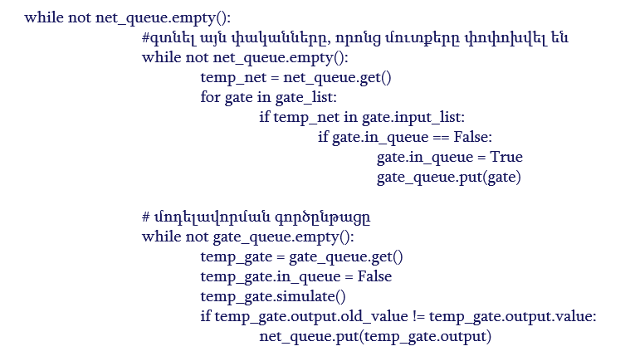
Գրականության ակնարկ(2) Իրադարձային տրամաբանական մոդելավորման ալգորիթմը
D
E
A
G1
C
G2
մոդելավորում
Միացումների հերթ
Փականների հերթ
G3
G
B
F
A
G1
D
Մուտքային վեկտոր
C
B
G2
A
G1

Slide 7
Խնդրի դրվածք
Թվային ինտեգրալ սխեմաների իրադարձային տրամաբանական մոդելավորման միջոցի մշակումը
Մշակված ծրագրային միջոցի տրամաբանական մոդելավորման ժամանակի՝ սխեմայում գտնվող էլեմենտների քանակից կախվածության հետազոտումը և առկա մոդելավորման միջոցների հետ համեմատումը

Slide 8
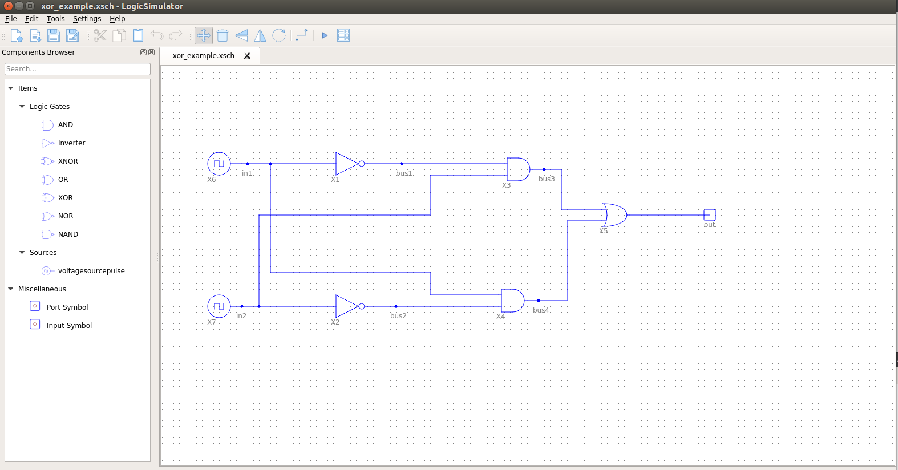
Տեսական առնչություններ(1)
Բացառող-կամի (XOR) մոդելավորման օրինակ
Հասանելի գործողություններ
Տարրերի ցուցակ

Slide 9
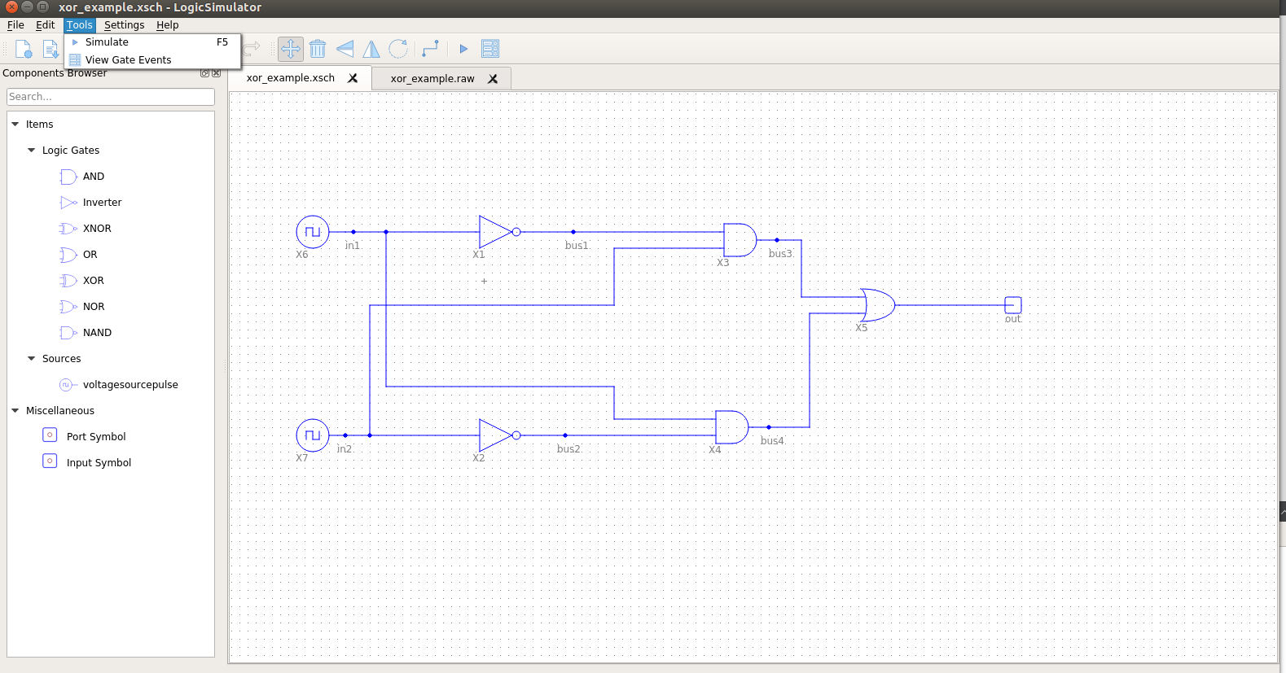
Տեսական առնչություններ(2)
Բացառող-կամի (XOR) մոդելավորման օրինակ
Սխեմայի ուսումնասիրման մեթոդները

Slide 10
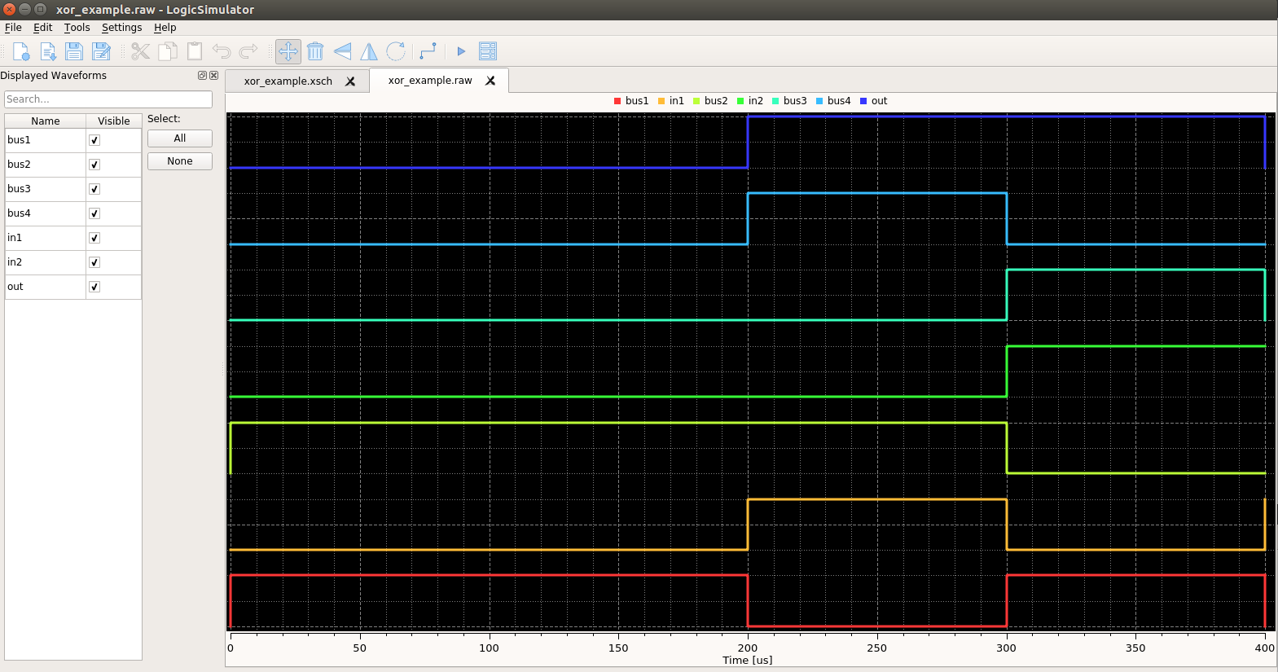
Տեսական առնչություններ(3)
Բացառող-կամի (XOR) մոդելավորման օրինակ
Միացումների ցուցակ

Slide 11
Փորձարարական տեխնիկա
Թվաբանական սխեմաների իրադարձային տրամաբանական մոդելավորման ծրագրային միջոցի մշակման և հետազոտման համար օգտագործվել են հետեևյալ ապարատային և ծրագրային միջոցները՝
Intel (R) Core(TM)i7-3520M CPU @ 2.90GHz(4 CPUs) ~2.9GHz, 4Gb RAM, 250 GB համակարգիչ
C++ 11, Qt 4.8 ծրագրավորման միջոցների համար նախատեսված թարգմանիչները
Microsoft Windows 10 Enterprise, Ubuntu 18.04 Linux օպերացիոն համակարգերը

Slide 12
Ստացված արդյունքներ(1)
Սխեմայի մոդելավորման ժամանակի կախվածությունը սխեմայում գտնվող տարրերի քանակից

Slide 13
Ստացված արդյունքներ(2)
Համեմատումը առկա մոդելավորման միջոցների հետ

Slide 14
Եզրակացություն
Հետազոտվել են այժմ գոյություն ունեցող ծրագրային միջոցները, որոնք կատարում են իրադարձային տրամաբանական մոդելավորում
Հետազոտվել են այժմ գոյություն ունեցեղ ալգորիթմերը, որոնք օգտագործվում իրադարձային տրամաբանական մոդելավորում իրականացնելու համար
Հետազոտվել է ծրագրային միջոցի մոդելավորման ժամանակի կախումը սխեմայի էլեմենտների քանակից
Հետազոտման արդյունքները համեմատվել են VCS (Synopsys) և ModelSim(Mentor Graphics) ծրագրային միջոցների հետ

Slide 15
Գրականության ցանկ
Mark Summerfield Creating Great Software with C++/Qt 4 // Prentice Hall (2013) – P 553.
Stroustroup B. The C++ Programming Language 4th edition// Addison-Wesley Professional (2012) – P1368.
Allen M. Data structures and algorithm analysis in C++ // Addison-Wesley Professional (2006) – P676.
Jasmin Blanchette C++ GUI Programming with Qt 4// Addison – Wesley Professional (2006) - P 556.
Booch G. Object Oriented Analysis and Design with Applications // Addison-Wesley Professional (2007) – P543

Slide 16
Շնորհակալություն

